Slide 1


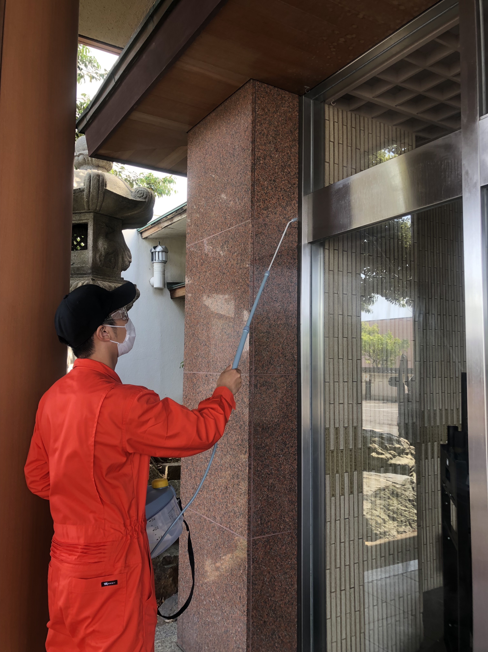
PROTECT LAB. 増本重孝様
私は、PROTECTRAB.の増本重孝さんを是非とも推薦させていただきます。
増本さんの商品は“害虫ブロック”という、人畜無害の液を建物の周りに吹
き付けをして、虫を寄せ付けないというものです。私の事業は飲食事業で
一見無関係のように思いますが、飲食店の玄関や窓周りに活用すると、と
ても助かります。そこで、地元の福井県でも進めていこうと、代理店契約
を結ばせていただきました。害虫ブロックの作業はシンプルで、技術も特
にいらないので、アルバイトのスタッフでもできるくらいです。飲食業の
方で売上が左右される状況の時には、売上の副収入がとても助かりました。
どうもありがとうございました！今後ともよろしくお願いします！
  株式会社日本まるこめホールディングス 代表 加藤佑一
Notes:
ホスピタリティ 日本語で言うと寄り添いです。 言葉遣い、身のこなし、おもてなしを大事にします。
お店をよくしていくためには、お客様に寄り添うことです。
お口直しのお茶で最後までおもてなしします。

